Slide 1
Leggere
«i promessi sposi»
Lezione simulata - Classe di concorso A12
Mario Rossi
1 gennaio 2021

Slide 2
Destinatari
Durata
Scuola secondaria di Secondo grado
Secondo anno del primo biennio
Classe formata da 24 alunni, uno dei quali appartenente all’area BES (origini straniere)
4 ore ripartite in:
Verifica dei prerequisiti (30 minuti)
Lezione frontale (60 minuti)
Integrazioni e chiarimenti mediante discussione in classe (60 minuti)
Verifica degli obiettivi (90 minuti)

Slide 3
Competenze
Competenze-chiave per l’apprendimento permanente:
https://eur-lex.europa.eu/legal-content/IT/TXT/PDF/?uri=CELEX:32018H0604(01)
Comunicazione nella madrelingua
Imparare ad imparare
Competenza digitale
Espressione culturale

Slide 4
Prerequisiti
Conoscere le principali caratteristiche del genere narrativo del romanzo storico
Possedere gli strumenti di analisi di un testo narrativo
Conoscere il profilo letterario e la poetica di Manzoni

Slide 5
Obiettivi specifici di apprendimento (OSA)
Conoscenze
Abilità/Capacità
Cogliere i caratteri specifici dell’opera manzoniana in rapporto al tempo e alle linee culturali dell’epoca
Formulare commenti coerenti e motivati
Leggere con consapevolezza il testo e identificarne il messaggio
Attualizzare le tematiche emerse dallo studio e dall’analisi del romanzo
Struttura, trama e temi del romanzo
Caratteristiche e innovazioni dell’opera in rapporto al genere letterario del romanzo

Slide 6
Competenze di base:
Padroneggiare gli strumenti espressivi ed argomentativi indispensabili per gestire l’interazione comunicativa verbale in vari contesti
Leggere, comprendere ed interpretare testi scritti di vario tipo
Produrre testi di vario tipo in relazione ai differenti scopi comunicativi
Utilizzare e produrre testi multimediali

Slide 7
Metodologia
• Lezione frontale, a carattere espositivo con l’utilizzo di una modalità comunicativa basata non solo sull’aspetto verbale, ma anche su una componente iconica (immagini, audiovisivi)
• Analisi di mappe concettuali
• Integrazioni e chiarimenti mediante discussione con la classe
ADATTAMENTO DIDATTICO NELL’IPOTESI DI ALUNNO CON BES (ORIGINI STRANIERE)
Ricorso ad una didattica personalizzata, mediante l’impiego di:
strumenti compensativi (utilizzo del PC e mappe concettuali, vocabolario anche multimediale)
misure dispensative da talune prestazioni non essenziali ai fini della qualità dei concetti da apprendere (ad esempio, lettura ad alta voce, prendere appunti, dettatura di testi).
Allo studente straniero verrà inoltre data la possibilità di registrare le lezioni per facilitarne l’apprendimento, trasformando la lettura in ascolto. Le eventuali esercitazioni presentate in classe verranno lette dal docente per evitargli la lettura.
Sussidi didattici
• Libro di testo in adozione
• Mappe concettuali
• Proiezione diapositive
• LIM o computer per presentare e illustrare immagini, audiovisivi, filmati e supporti multimediali di vario tipo

Slide 8
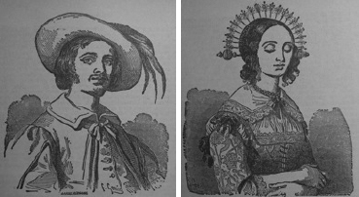
Fasi della lezione
Fase iniziale
Nucleo della lezione
Verifica orale dei prerequisiti, mediante il sistema della turnazione.
Presentazione del romanzo attraverso la visione di un’immagine dei due protagonisti: le illustrazioni di Francesco Gonin per l’edizione del 1840.
I promessi sposi: opera di tutta una vita (dal Fermo e Lucia alla quarantana)
Struttura, voce narrante e trama in breve
I personaggi principali
La poetica e la “visione del mondo” espresse nel romanzo
Lettura in classe dell’incipit (dal libro di testo in adozione)

Slide 9
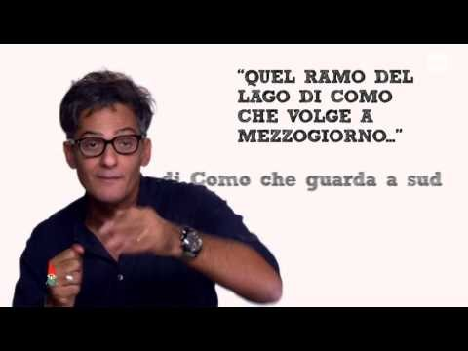
Fase di chiusura della lezione
Si potrebbe procedere al riepilogo mediante la visione di un breve audiovisivo: la presentazione del romanzo fatta dal noto conduttore Fiorello, reperibile nell’archivio Bignomi del sito www.rai.tv.
Seguiranno integrazioni e chiarimenti mediante discussione in classe.

Slide 10
Verifiche finali
• Verifiche orali di varia tipologia (verifica immediata dopo la lettura del brano tratto dall’opera manzoniana, attraverso il sistema della turnazione; interrogazione tradizionale; interventi spontanei; discussione in classe).
• Verifiche scritte di varia tipologia: prove strutturate (test a risposta chiusa: risposta multipla, vero/falso, matching); prove semistrutturate (test a risposta aperta, anche di analisi del testo; saggio breve; riassunto); prove non strutturate (stesura di testi di varia tipologia, come il tema, la recensione o il testo informativo-espositivo, costruzione di una mappa concettuale ecc.).
ADATTAMENTO DIDATTICO NELL’IPOTESI DI ALUNNO CON BES (ORIGINI STRANIERE)
Per le attività di verifica scritta si terranno in considerazione, tra le misure dispensative, la produzione di testi complessi e i tempi standard di consegna delle prove (sarà concesso all’alunno un tempo maggiore per la consegna, almeno il 30% in più) in modo da consentirgli, nel caso delle prove semistrutturate, di rileggere i testi prodotti e, nel caso delle prove strutturate (preparate in forma semplificata con una riduzione del numero degli item e/o del numero delle opzioni di risposta), di controllare le risposte.

Slide 11
Esempi di verifica scritta
Prova strutturata - Test a risposta chiusa
1 A quale anno risale la stesura definitiva dei Promessi sposi?
A) 1823 C) 1840
B) 1827 D) 1842
2 Quali delle seguenti affermazioni sulle caratteristiche del romanzo sono vere e quali false?
 |  | Vero | Falso
a. | Manzoni finge di ritrovare un manoscritto del Seicento dove sarebbe contenuta la storia che si accinge e narrare
b. | I promessi sposi si articolano in 40 capitoli
c. | I personaggi del romanzo sono tutti inventati

Slide 12
3 Completa il testo con i termini mancanti utilizzando la seguente lista.
Renzo - Don Abbondio - spagnola - Lombardia – Don Rodrigo - austriaca
La storia narrata nel romanzo si svolge in …………………, durante l’occupazione …………….., tra il 1628 e il 1630. I due protagonisti, Renzo Tramaglino e Lucia Mondella, desiderano sposarsi, ma a ………………, il curato che deve celebrare il loro matrimonio, viene intimato di non farlo: ……………….. infatti, signorotto locale, si è invaghito di Lucia e non vuole che la giovane sposi ………………...
Prova semistrutturata - Test a risposta aperta
1 Dai una definizione della divina Provvidenza partendo dalla frase, riferita a Dio, che chiude la pausa lirica dell’Addio ai monti: “Chi dava a voi tanta giocondità è per tutto; e non turba mai la gioia de’ figli suoi, se non per prepararne loro una più certa e più grande”.
………………………………………………………………………………………………………………………………………………………………………………………………………………………………………………………………………………………………………………………………………………………………………………………………………………………………………
2 Individua nel seguente stralcio, tratto dal capitolo I dei Promessi sposi, il passo in cui si manifesta l’ironia del narratore onnisciente.
“Che i due descritti di sopra stessero ivi ad aspettar qualchedun, era cosa troppo evidente; ma quel che più dispiacque a don Abbondio fu il dover accorgersi, per certi atti, che l’aspettato era lui. Perché, al suo apparire, coloro s’eran guardati in viso, alzando la testa, con un movimento dal quale si scorgeva che tutt’e due a un tratto avevan detto: è lui; quello che stava a cavalcioni s’era alzato, tirando la sua gamba sulla strada; l’altro s’era staccato dal muro; e tutt’e due gli s’avviavano incontro”

Slide 13
Prova semistrutturata - Test a risposta aperta
Immagina che I promessi sposi siano appena stati pubblicati. Scrivi una recensione sul romanzo, avendo cura di esprimere le tue valutazioni personali (non necessariamente positive) e di usare un linguaggio adeguato a un pubblico di media cultura.
……………………………………………………………………………………………………………………………………………………………………………………………………………………………………………………………………………………………………………………………………………………………………………………………………………………………………………………………………………………………………………………………………………………………………………………………………………………………………………………………………………………………………………………………......

Slide 14
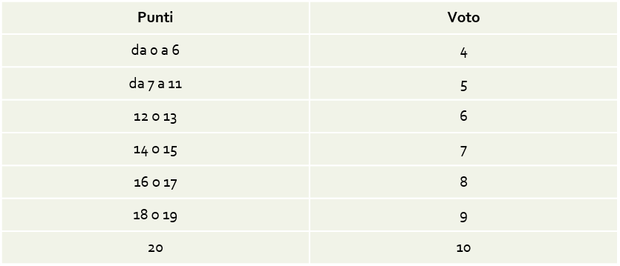
Valutazione
La valutazione non può prescindere, oltre che delle conoscenze e competenze acquisite, dei progressi avvenuti rispetto ai livelli di partenza, della capacità di organizzare un lavoro in maniera autonoma, della partecipazione mostrata in classe, dell’impegno mostrato nel lavoro personale a casa.
Nel caso delle prove oggettive (Prove strutturate) ad ogni risposta esatta corrisponderà l’attribuzione di un punto, nel caso di risposta errata 0 punti; il punteggio finale verrà tradotto in voto. Ad esempio una prova strutturata costituita da 20 item potrà essere valutata secondo uno schema di questo tipo:

Slide 15
Nel caso delle prove a carattere soggettivo (Prove semistrutturate e Prove non strutturate) indicatori utili per la valutazione finale saranno non soltanto la correttezza dei contenuti ma anche:
• la coerenza e la coesione del testo
• la proprietà di linguaggio
• la correttezza ortografica
• la pertinenza e l’organicità dell’elaborato
• l’eventuale contributo personale (ricorso a un lessico ricercato, osservazioni personali ecc.).

Slide 16
Obiettivi non raggiunti
Qualora si dovesse riscontrare il mancato raggiungimento degli obiettivi da parte della classe si dovranno individuare le tipologie e i motivi delle difficoltà incontrate, predisponendo nuove strategie didattiche, diverse dalle precedenti, in base al tipo di difficoltà rilevata.

